Slide 1
研修推進委員会報告
令和5年度
石川県公立小中学校教育事務研究会セミナー
Notes:
研修推進委員の長久です。
それでは、今から研修推進委員会の報告をさせていただきます。◆

Slide 2
これまでの経緯
第２期石川のグランドデザイン
『めざす学校事務職員像』
「体系的な研修等によりキャリアアップし、
リーダーシップを発揮する学校事務職員」
・研修体系図に基づく研修の推進
・研修体系図のより具体化及び研修プログラムの作成
Notes:
まず、研修推進委員会のこれまでの活動について振り返りたいと思います。◆
研修推進委員会では、第２期グランドデザインのめざす学校事務職員像のひとつである◆「体系的な研修等によりキャリアアップし、リーダーシップを発揮する学校事務職員」を具現化するため、県役員会から提示された継続の課題、◆「研修体系図に基づく研修の推進」と◆「研修体系図のより具体化及び研修プログラムの作成」について取り組み、これまで検討を進めてきました。◆

Slide 3
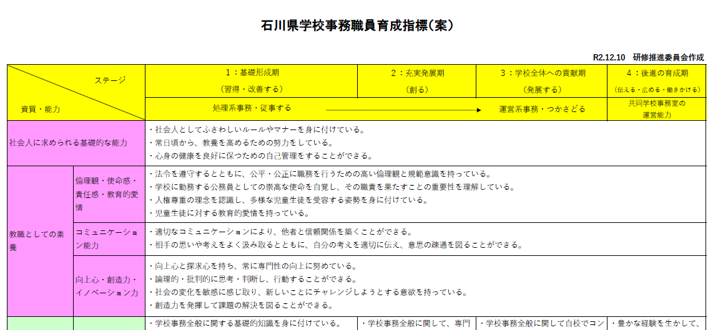
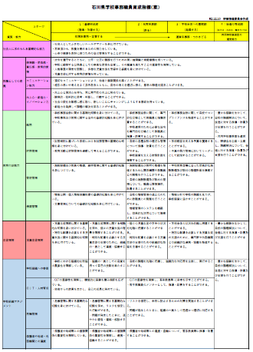
令和2年12月「育成指標」作成
Notes:
そこで、◆この教育行政能力を事務職員の専門的能力ととらえ、具体的には「アカウンタビリティ」「コンプライアンス」「危機管理」「情報管理」「財務管理」「施設管理」の能力を育成するための「育成指標」を作成し、令和２年１２月に完成しました。◆◆【拡大版表示】◆◆

Slide 4
令和3年度～
・初任者（若年層）研修プログラムの作成
・ＩＣＴ機器を活用した新しい研修スタイ
ルの創造と構築
Notes:
そして昨年度からは、この育成指標を会員全員に周知し、自分たち自身の現在の位置や目標確認に繋げること、◆また初任者（若年層）のための研修プログラムの作成、◆およびＩＣＴ機器を活用した新しい研修スタイルの創造と構築が課題として役員会より提示されました。
昨年度はこれらの新たな課題の解決に向けて、今後の活動の方向性についての方針を固め、今年度より実際に取り組みをスタートしました。◆

Slide 5
令和５年度
第２期石川のグランドデザイン『めざす学校事務職員像』
「体系的な研修等によりキャリアアップし、
リーダーシップを発揮する学校事務職員」
初任者研修プログラムの完成
「従事する」から「つかさどる」への意識改革
事務職員全体の資質向上
Notes:
まず、研修推進委員会のこれまでの活動について振り返りたいと思います。◆
研修推進委員会では、第２期グランドデザインのめざす学校事務職員像のひとつである◆「体系的な研修等によりキャリアアップし、リーダーシップを発揮する学校事務職員」を具現化するため、県役員会から提示された継続の課題、◆「研修体系図に基づく研修の推進」と◆「研修体系図のより具体化及び研修プログラムの作成」について取り組み、これまで検討を進めてきました。◆

Slide 6
令和５年度
・初任者研修年間計画例の提示
・新たな研修スタイルの提案
Notes:
そして昨年度からは、この育成指標を会員全員に周知し、自分たち自身の現在の位置や目標確認に繋げること、◆また初任者（若年層）のための研修プログラムの作成、◆およびＩＣＴ機器を活用した新しい研修スタイルの創造と構築が課題として役員会より提示されました。
昨年度はこれらの新たな課題の解決に向けて、今後の活動の方向性についての方針を固め、今年度より実際に取り組みをスタートしました。◆

Slide 7
初任者の成長につながる工夫
今年度の活動
①初任者研修年間計画例の提示
幅広い知識の習得
初任者支援のガイドとして活用される工夫
現状に応じて変更可能なもの

Slide 8
初任者研修年間計画例
（１）研修領域及び研修項目例
（２）研修内容例

Slide 9
初任者研修年間計画例
年間計画の一例
学校や地区の
現状に応じて
変更可能
現状に合った
研修計画と実施

Slide 10
（１）研修領域及び研修項目例
研修項目が
育成指標の
どの資質・能力なのかを確認

Slide 11
（２）研修内容例
自己研鑽のための
資料として活用
業務のポイント
教育事務ハンドブックの
掲載目次番号

Slide 12
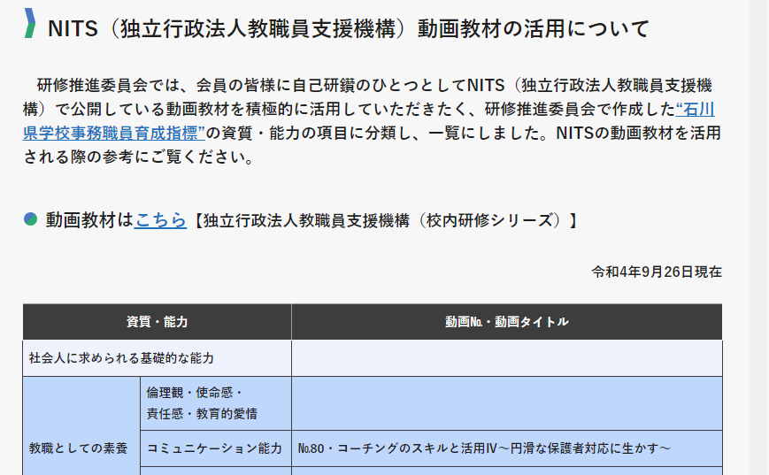
②新たな研修スタイルの提案
NITSの動画教材の紹介
Notes:
まず今年度は、新しい研修スタイル構築の第一歩として、◆独立行政法人教職員支援機構ＮＩＴＳ（ニッツ）の動画教材を、県事務研のＷｅｂページに紹介しました。
【以下再生しながら】
動画教材を育成指標の資質・能力に分類し、育成指標と関連付けて掲載することで、教育行政の専門能力だけでなく、学校に勤務する教職員の一員であるという、資質・能力を高めることにもつながります。学校にいながら隙間時間など利用して視聴することで、自己研鑽を積む機会となり、学校運営事務の統括者として期待される役割であるという意識を日常的に高めることをねらいとしています。◆【表示終了】◆
また、事務職員同士が日常的に、直接繋がることができる県事務研のＷｅｂページの活用も有効であると考え、今年度、◆初任者プログラムの検討を進める中で、各地区研究会および個人の実践例を募集するため、会員向けのパンフレットや地区研究会向けの募集依頼を掲載しました。
◆タイムリーに、会員とダイレクトに繋がることのできる県事務研のＷｅｂページの有効活用の方法については、さらに検討していきたいと思います。◆

Slide 13
研修動画の作成と紹介

Slide 14
研修動画の作成と紹介

Slide 15
研修動画の作成と紹介

Slide 16
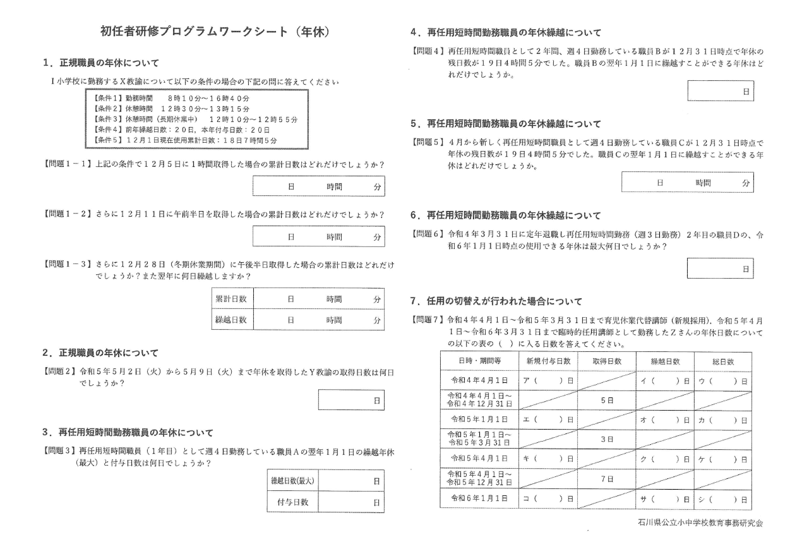
研修動画で使用したワークシート

Slide 17
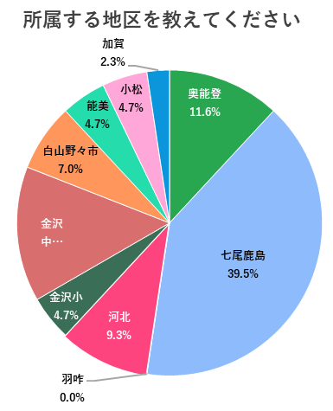
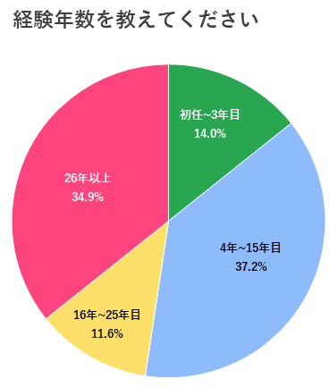
研修動画のアンケートより

Slide 18
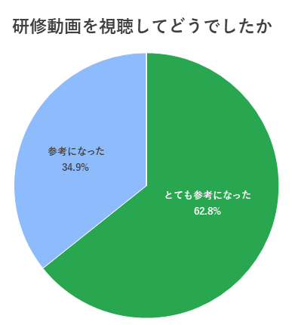
研修動画のアンケートより

Slide 19
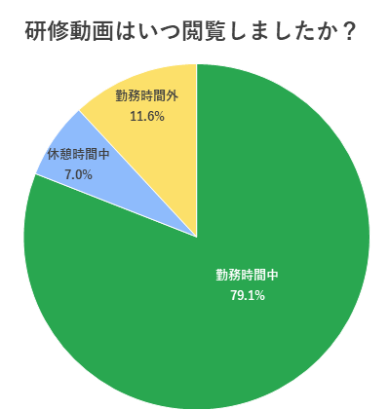
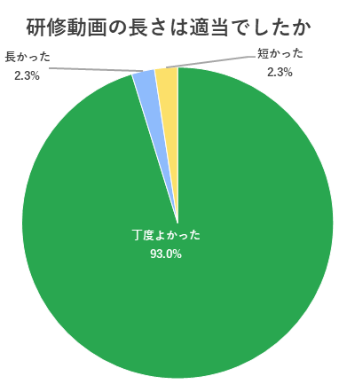
研修動画のアンケートより

Slide 20
研修動画作成の目的
地区研究会や初任者指導での活用
新しい
研修スタイルの提案
自ら求めて
研修する姿勢

Slide 21
今後に向けて
各地区研究会や
共同学校事務室での研修
課題解決型の実践
県教員総合研修センターでの研修受講
事務職員の成長につながる研修体制とは…
「事務をつかさどる事務職員」
に向けた
実現可能な研修スタイルの検討

Slide 22
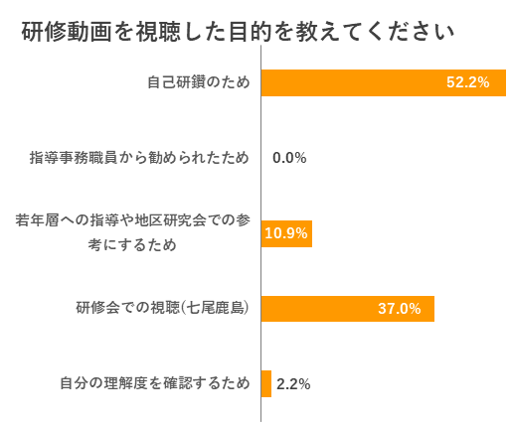
研修動画のアンケートより
自己研鑽の必要性

Slide 23
つかさどる事務職員
情報を収集する能力
学校の現状に応じて実践する能力
＜県事務研究会＞
全国の状況や取り組みの紹介
＜地区研究会や個人＞
成長を意識しながら実践

Slide 24
Notes:
これで、今年度の研修推進委員会の報告を終わります。◆

